Slide 1

Presentado por
GUSTAVO ISAI VAZQUEZ LUGO
ESAÚ LÓPEZ PADILLA
CORTÉS GUERRERO RICARDO
MARTES Y JUEVES: 8:45 - 10.25
VIERNES: 9:35 - 10:25

Slide 2
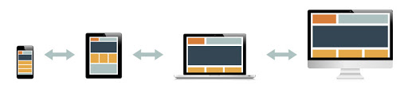
Mobile First

Slide 3
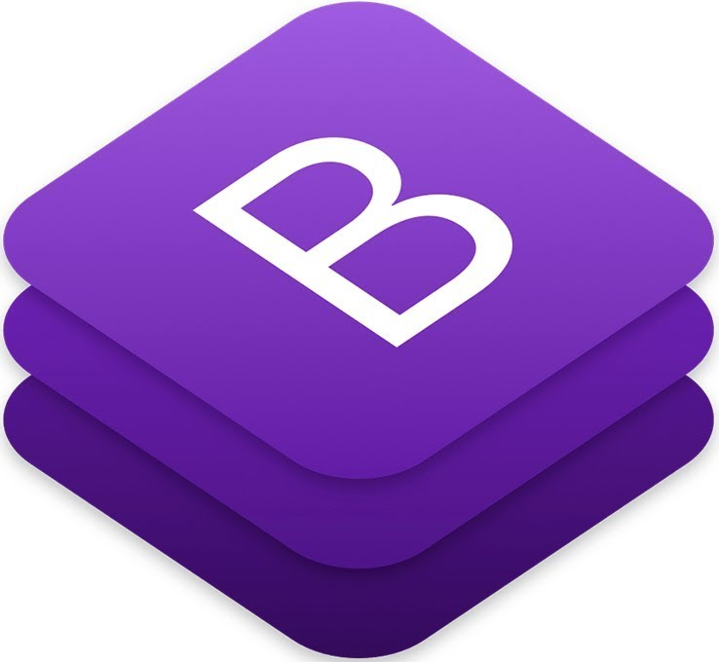
BOOTSTRAPv4.4

Slide 4

¿Qué es?
Un framework CSS y Javascript diseñado para la creación de interfaces y con un diseño responsive.
Ofrece un amplio abanico de herramientas y funciones, de manera que los usuarios pueden crear prácticamente cualquier tipo de sitio web haciendo uso de los mismos.
Actualmente, es una de las alternativas más populares a la hora de desarrollar tanto sitios webs como aplicaciones.
Una de las principales ventajas que ofrece es que permite la creación de sitios y apps 100% adaptables a cualquier tipo de dispositivo.
Una cuestión de suma importancia teniendo en cuenta que a día de hoy son cada vez más los usuarios que acceden a Internet a través de sus teléfonos y tablets.

Slide 5

origen
Bootstrap es un framework CSS relativamente nuevo. Su origen se remonta al año 2011. Fue desarrollado por la compañía Twitter y su principal función era la de dar forma a un determinado sitio web a través de las librerías CSS, las cuales incluyen una amplia selección de elementos: botones, cuadros, menús, diferentes tipografías…
Tan solo unos meses después de su lanzamiento, Bootstrap fue liberado con la licencia Mit.

Slide 6
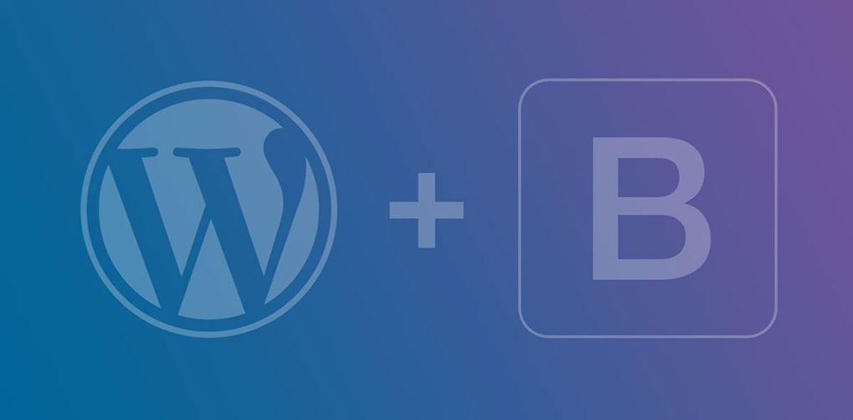

BOOTSTRAP Y WORDPRESS
BOOTSTRAP Y JOOMLA
Actualmente, la gran mayoría de temas de Wordpress están desarrollados haciendo uso de Bootstrap. Por lo tanto, son temas responsive; una opción excelente para la creación de cualquier tipo de sitio web con este CMS.
La última versión de Joomla incluye el uso de diversas herramientas para desarrolladores como Bootstrap, como las plantillas CSS para un diseño responsive.

Slide 7




Dominar Bootstrap
HTML
CSS
- Flexbox
JavaScript (Básico)

Slide 8
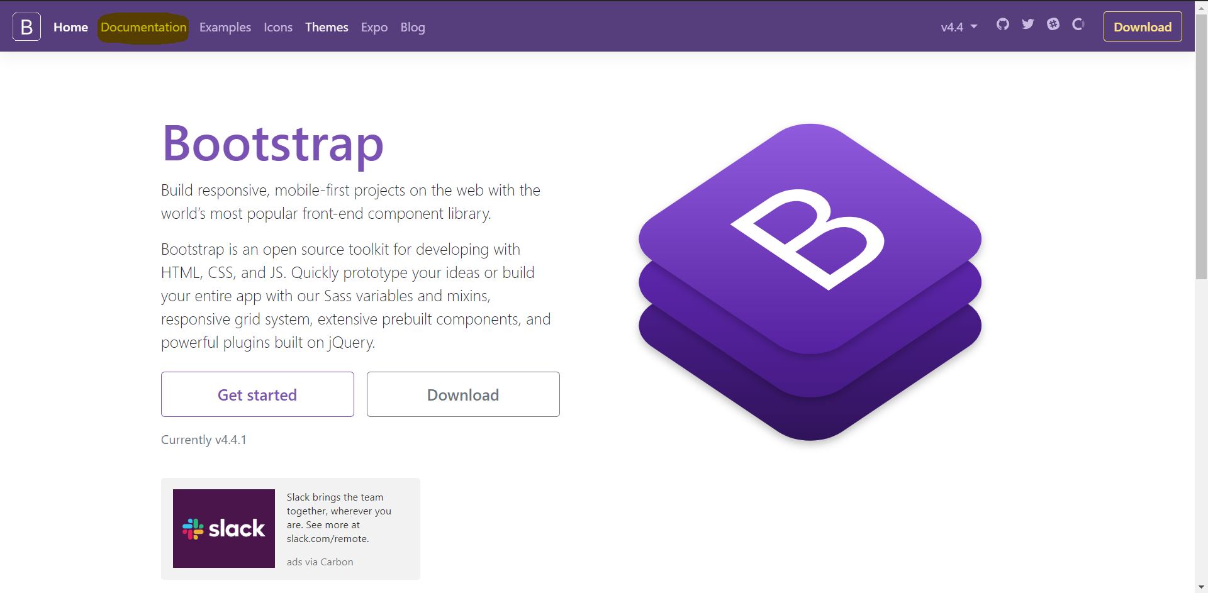
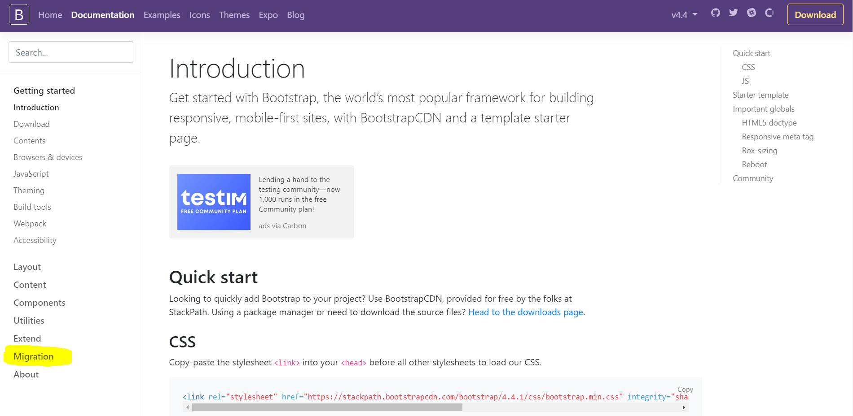
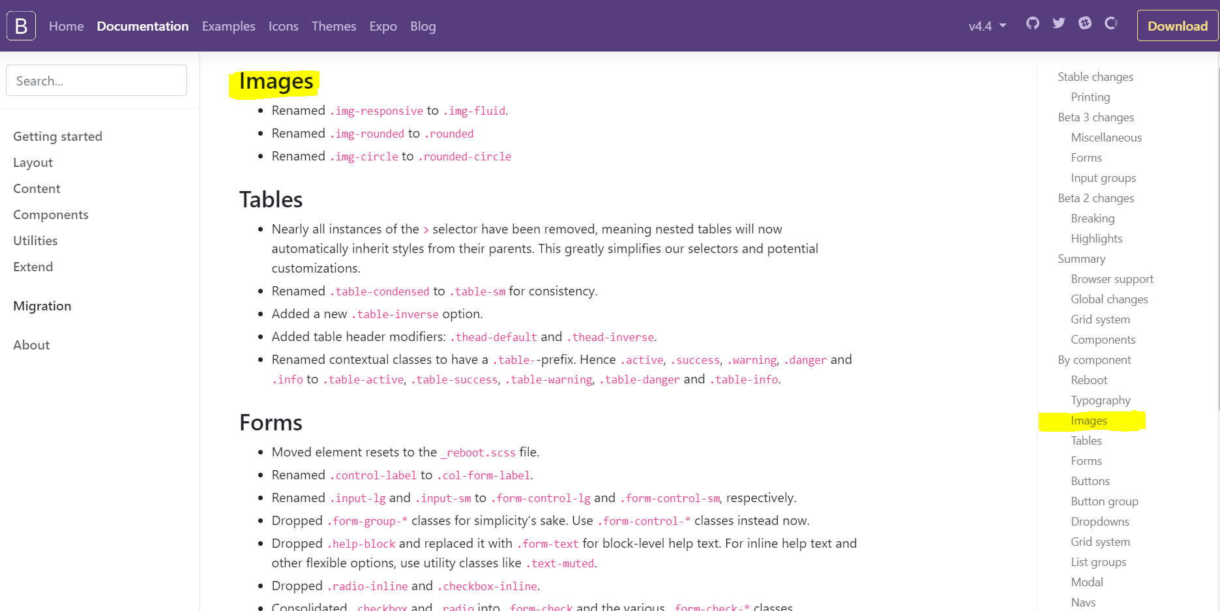
V3 – V4

Slide 9
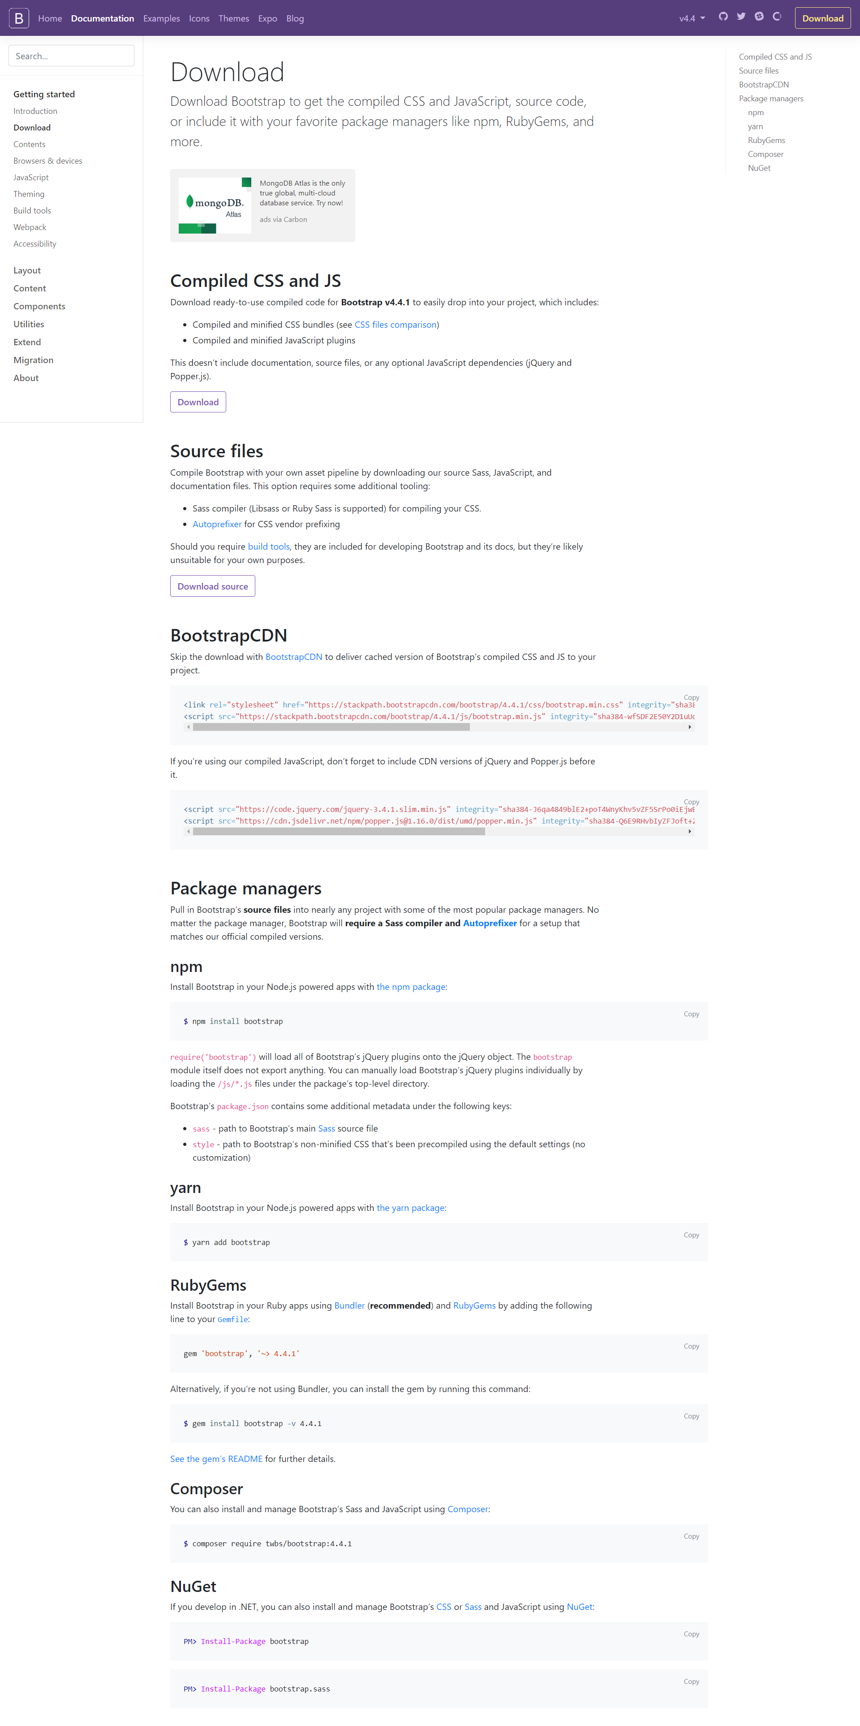
Obtener Bootstrap

Slide 10
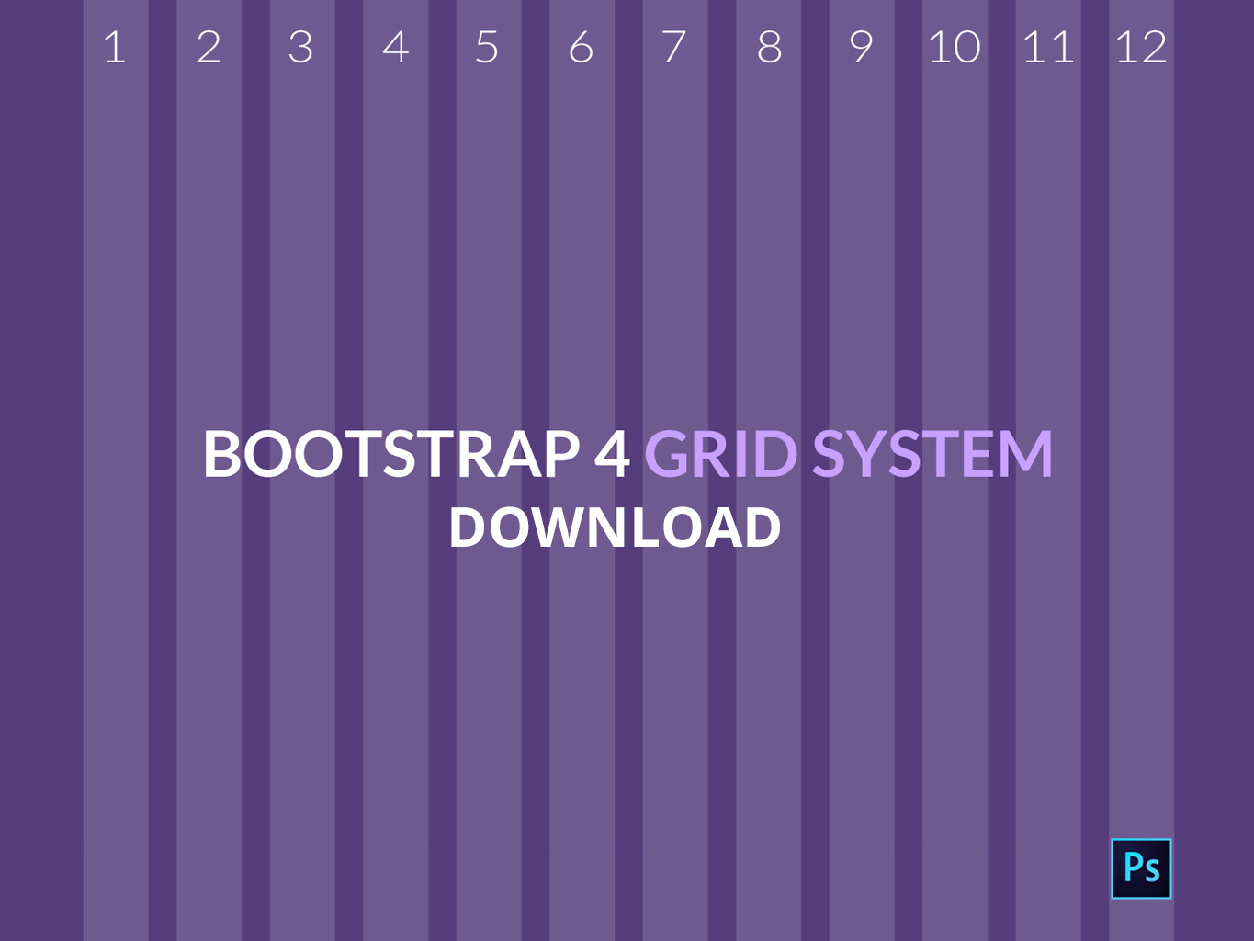
¿CÓMO FUNCIONA?
Se basa en una estructura dividida en un total de 12 columnas que los desarrolladores pueden gestionar en función de sus necesidades y preferencias, en función de 5 tamaños de dispositivo.

Slide 11
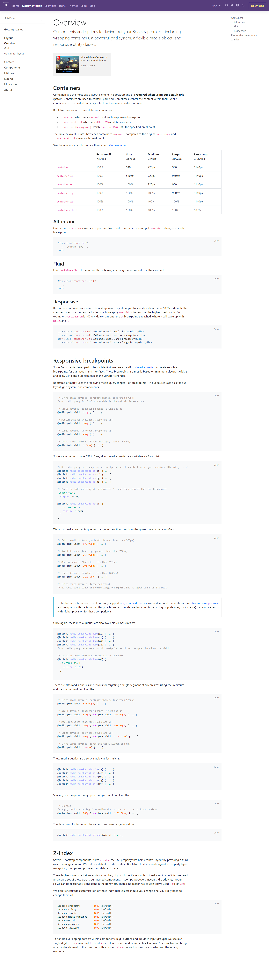
Contenedores

Slide 12
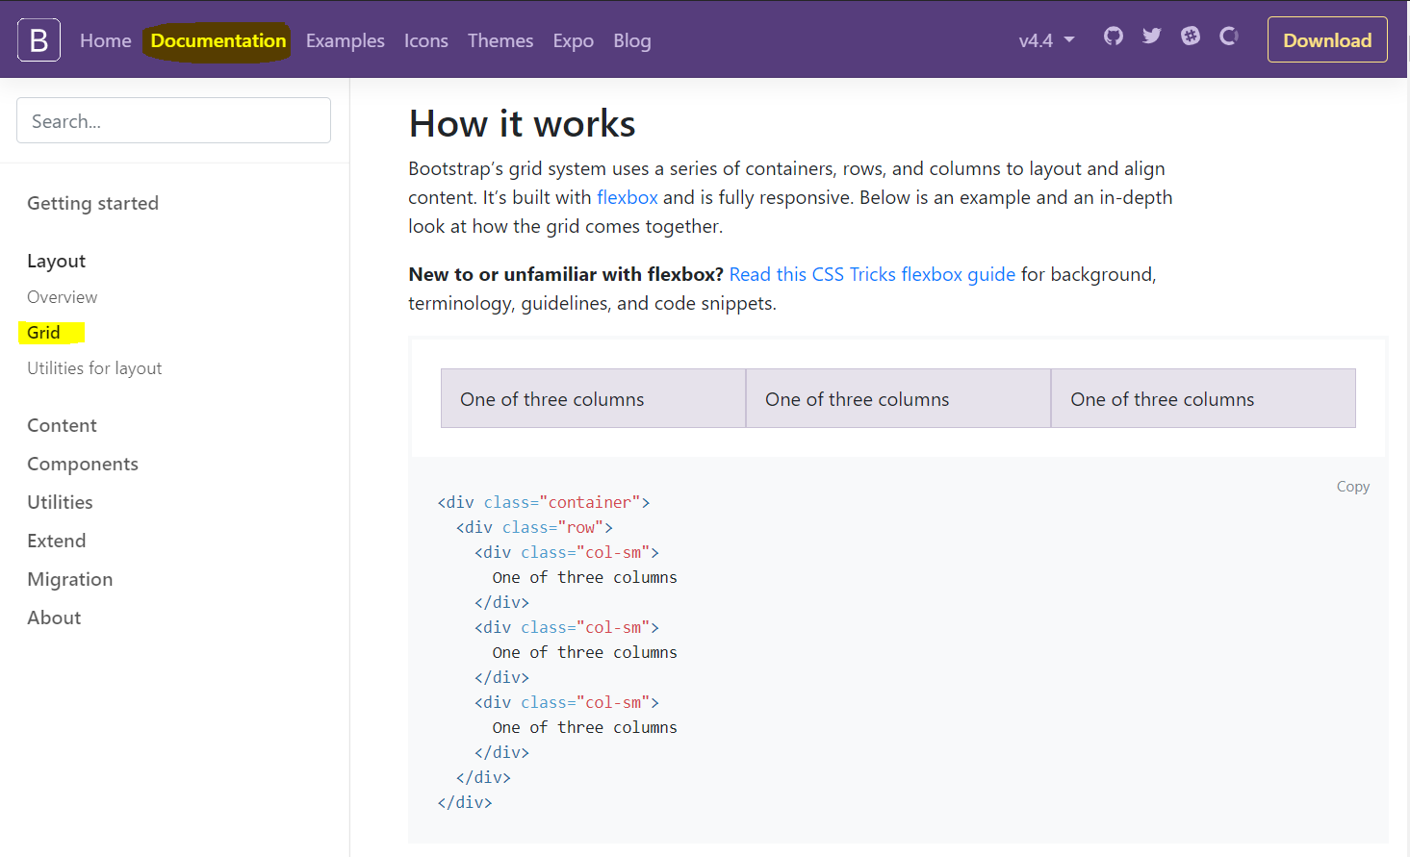
Filas

Slide 13
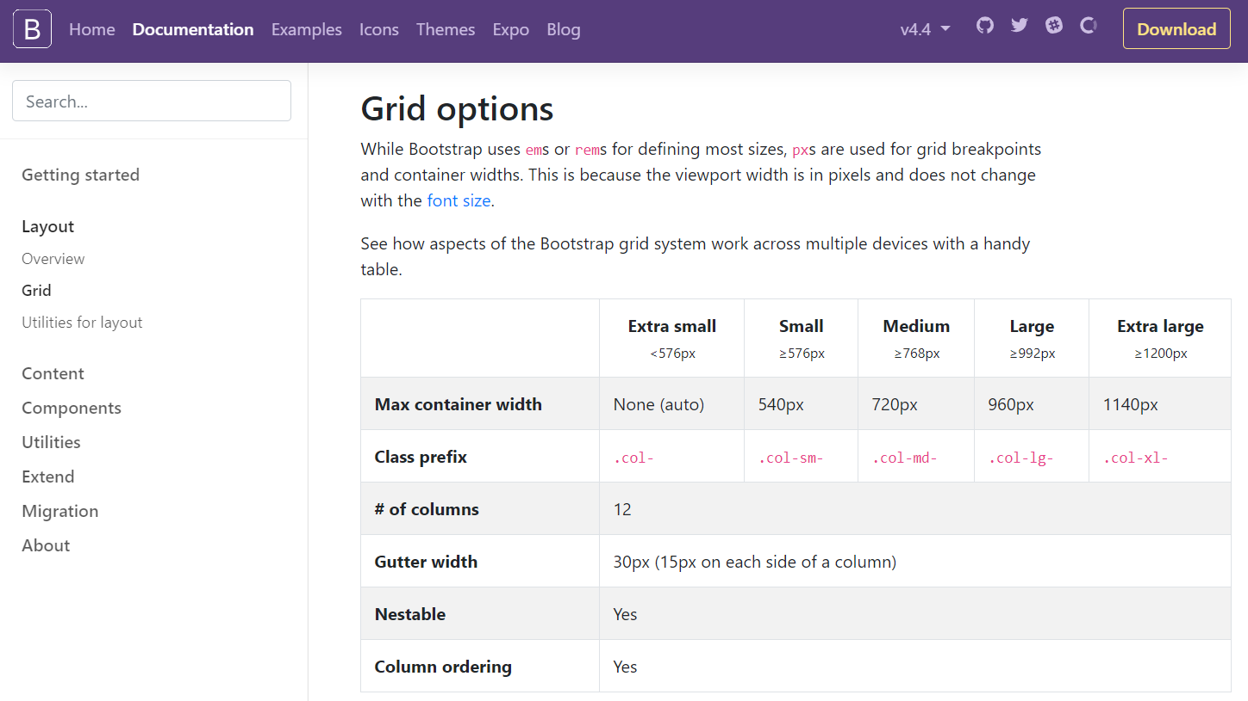
columnas

